Slide 1




Орон нутгийн эрүүл мэндийн байгууллагын үр дүнтэй сургалт, ач холбогдол, сургалтын сүлжээ үүсгэх нь
Улаанбаатар хот
2024 он

Slide 2

АГУУЛГА
Орон нутгийн үр дүнтэй сургалт
Орон нутгийн сургалтын ач холболдол
Сургалтын сүлжээ үүсгэх нь

Slide 3
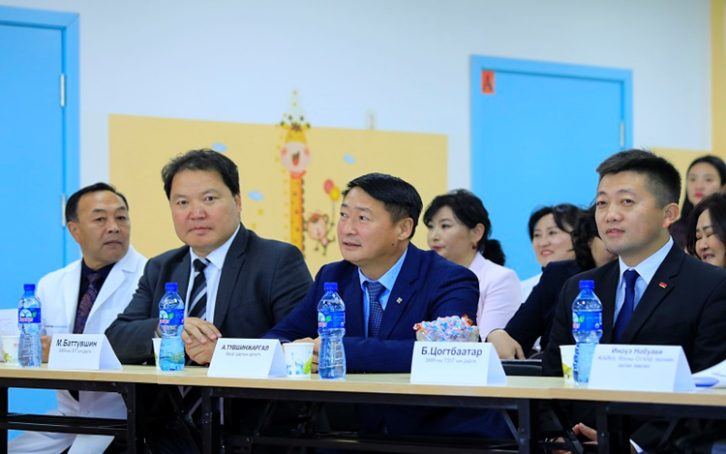
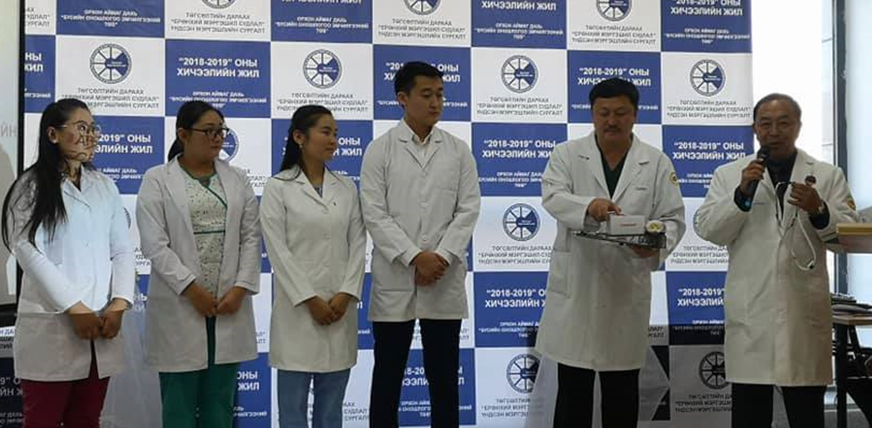
“ЕРӨНХИЙ МЭРГЭШИЛ СУДЛАЛ” ҮНДСЭН МЭРГЭШЛИЙН СУРГАЛТ
2018 оны 10-р сарын 18-ны өдөр ЭМЯ-ны эмнэлгийн мэргэжилтний хөгжлийн зөвлөл хуралдаж Орхон аймгийн БОЭТ-ийг сургалт эрхлэх эмнэлгээр баталж 10 сарын 22-ны өдрөөс Орхон аймгийн Бүсийн Оношилгоо Эмчилгээний Төв Монгол Улсад анх удаа төгсөлтийн дараах үндсэн мэргэшлийн (Ерөнхий мэргэшил судлал) сургалтыг эхлүүсэн.

Slide 4
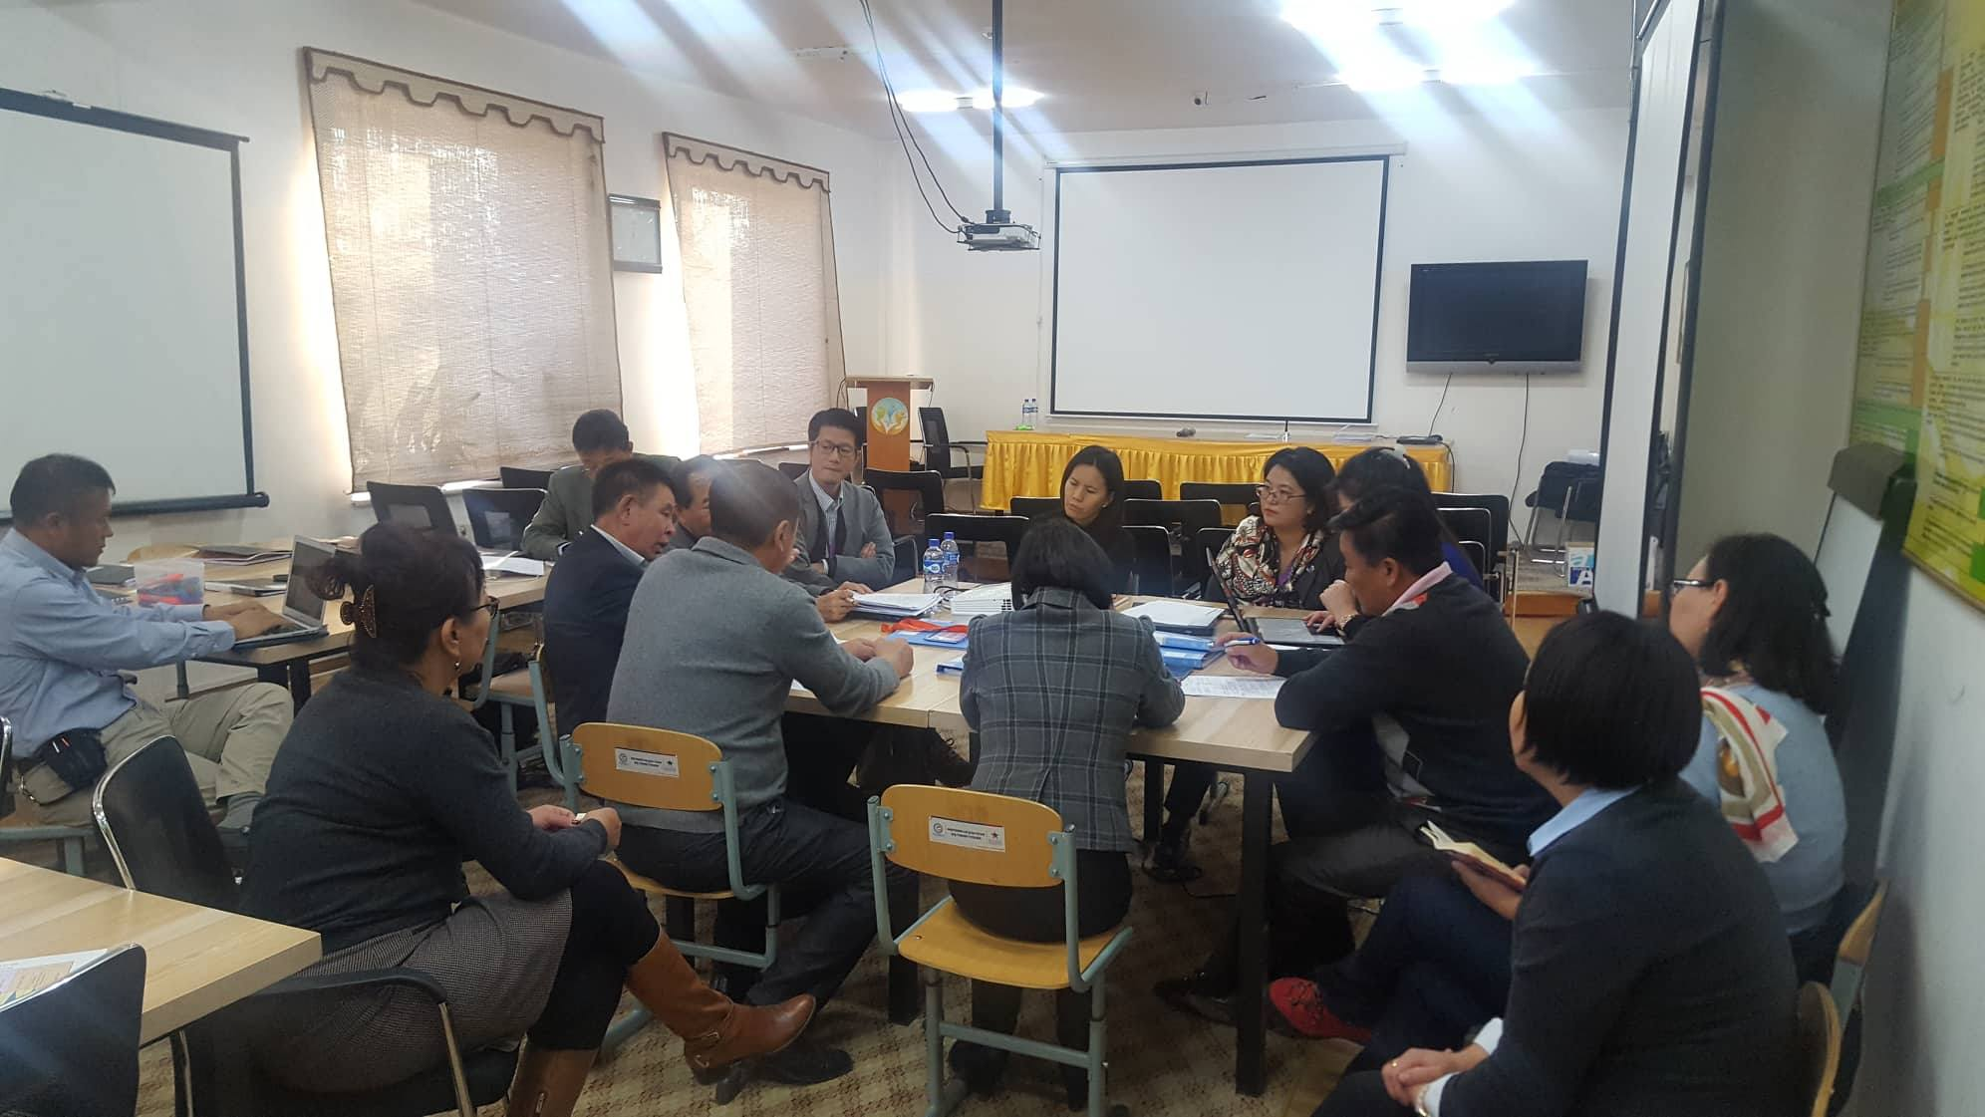
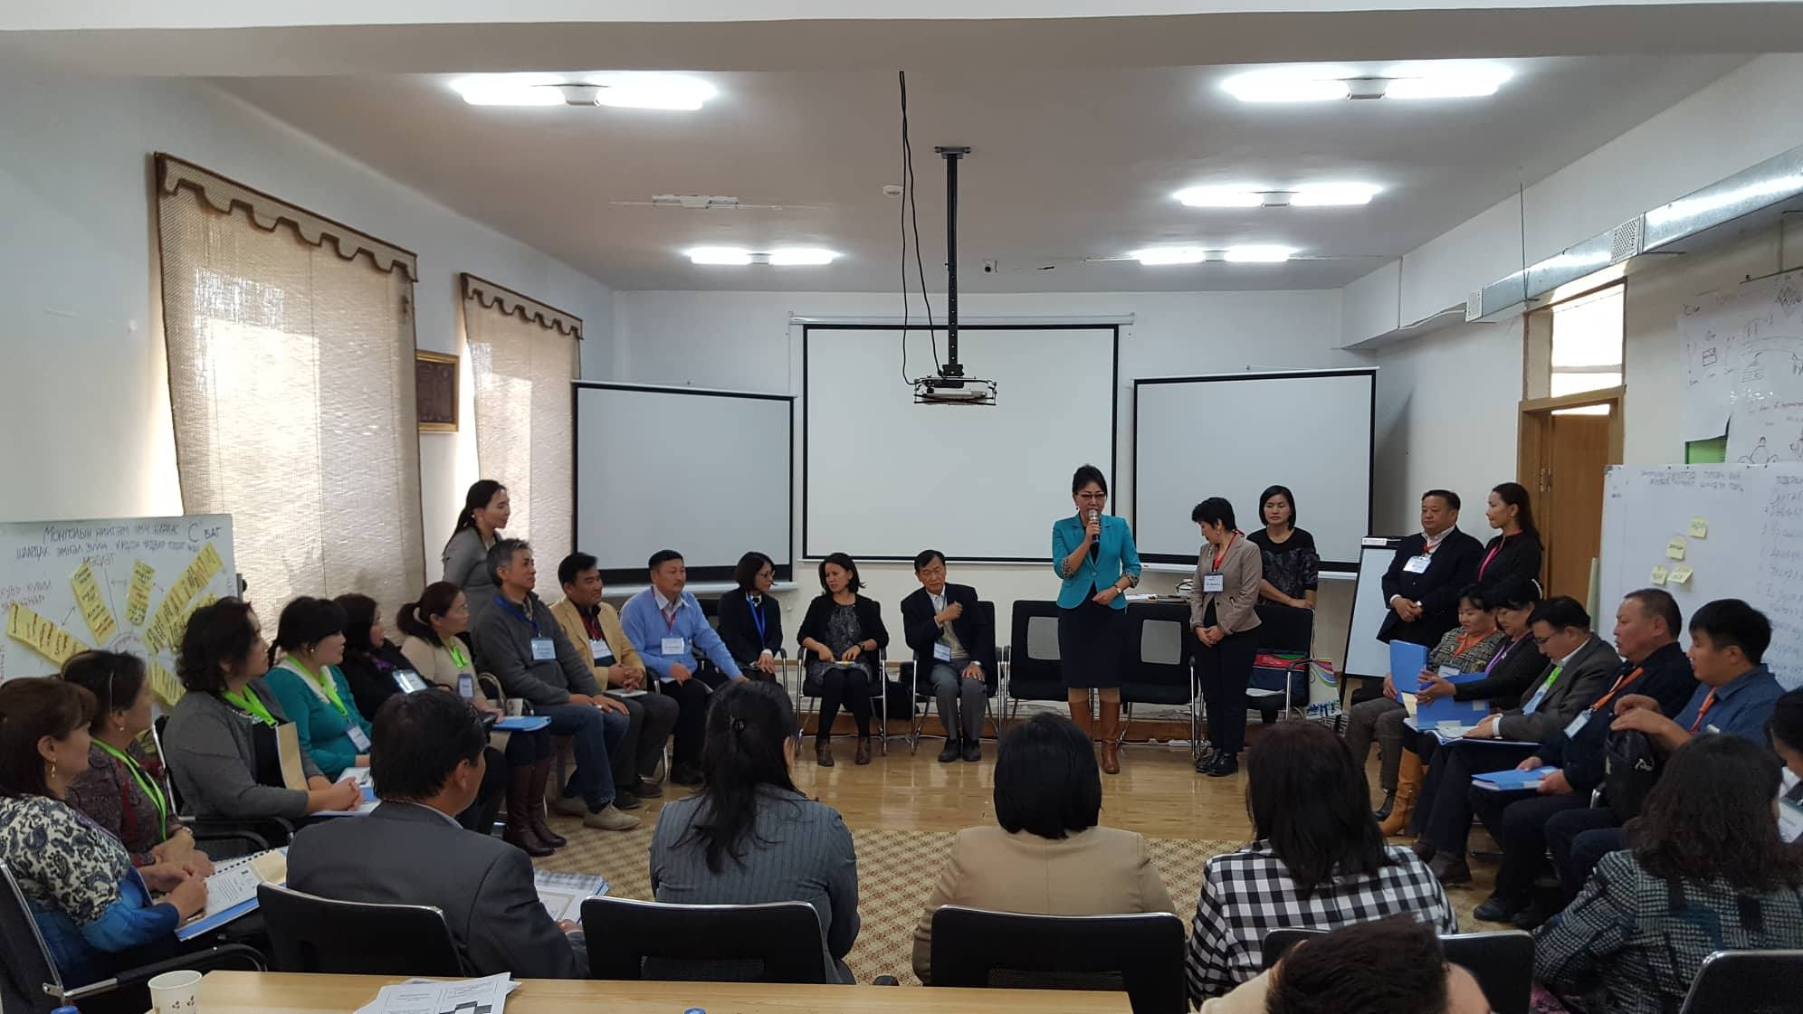
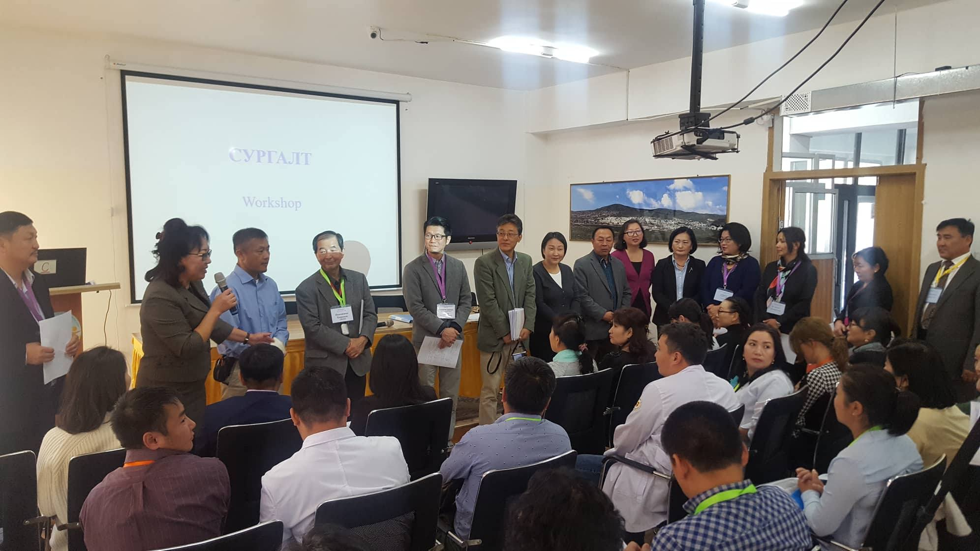
ЭМНЭЛ ЗҮЙН СУРГАГЧ БАШ БЭЛТГЭХ ТОТ СУРГАЛТ
Орхон аймгийн хувьд TOT – эмнэлзүйн сургагч багш бэлтгэх сургалтыг ЭМЯ, ЭМХТ, ЖАЙКА төслийн багтай хамтран орон нутагтаа 2, ЭМЯ, ЭМХТ-д 7, нийт 9 удаа зохион байгуулж, БОЭТ-ийн 42 эмч, Сүлжээ эмнэлгийн 15 эмч бэлтгэгдэн эмнэлзүйн сургалт удирдан явуулах бүрэн боломжтой болсон.
Эмнэлзүйн сургагч багш нарын 85.7% нь мэргэжлийн болон эрдэмийн зэрэг цолтой багш нар эзлэдэг бөгөөд үүнээс ахлах зэрэгтэй 18, тэргүүлэх зэрэгтэй 14, АУ-ны магистр 21, АУ-ны доктор эрдэмтэн багш нараар багаар бүрдүүлж байсан.

Slide 5
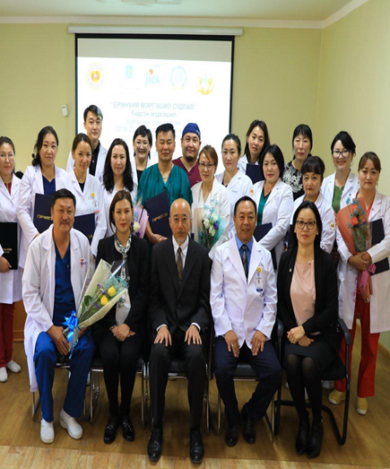
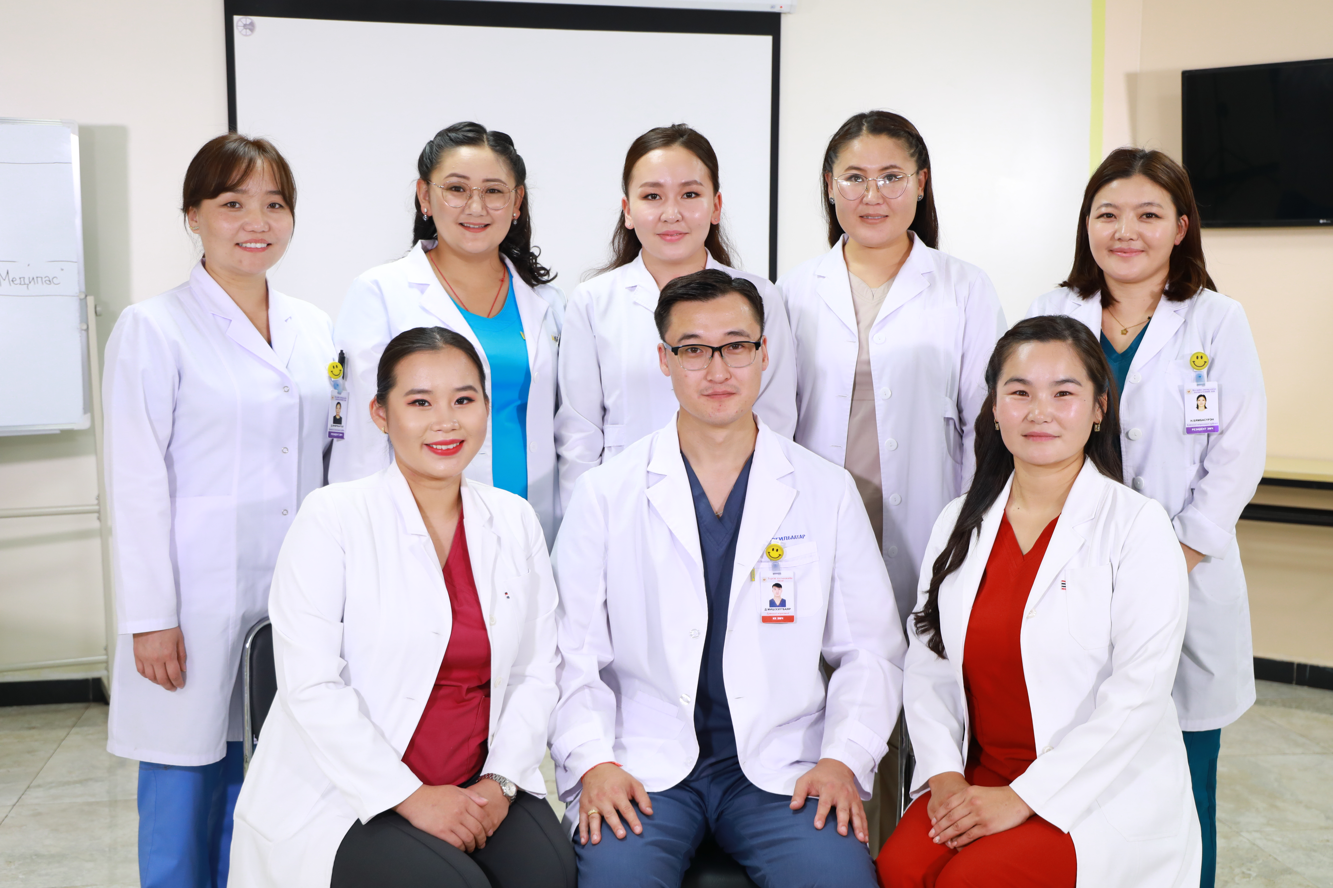
ЕРӨНХИЙ МЭРГЭШИЛ СУДЛАЛ ТӨГСӨГЧ НАР
2018-2019
2019-2020
2020-2021
4
5
3
2021-2022
2022-2023
2023-2024
1
5
2
Ажиллаж байгаа:
Орхон БОЭТ - 4
Дотор -1, Төрөх -1, ЭЭМ-1, ЯТТ-1
Орхон ӨЭМТ – 2
Одоо суралцаж байгаа - 7

Slide 6
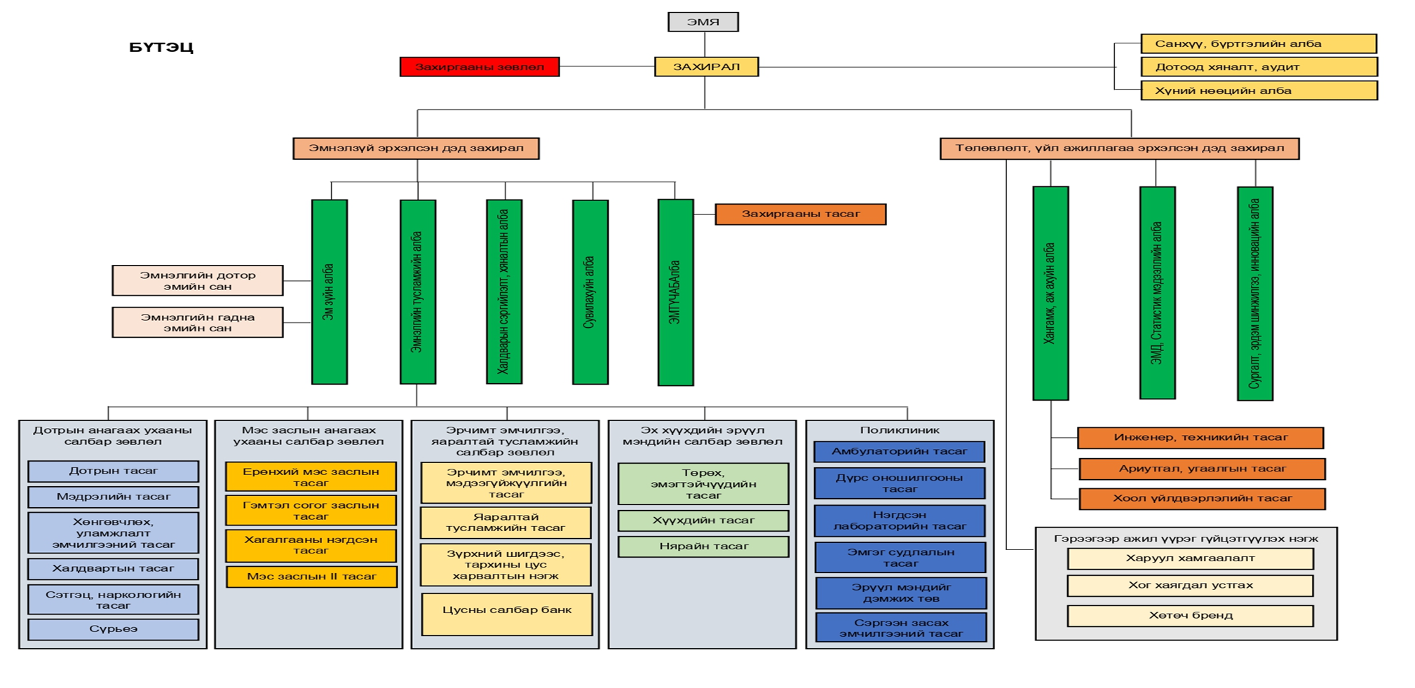

БҮТЭЦ, ЗОХИОН БАЙГУУЛАЛТ

Slide 7
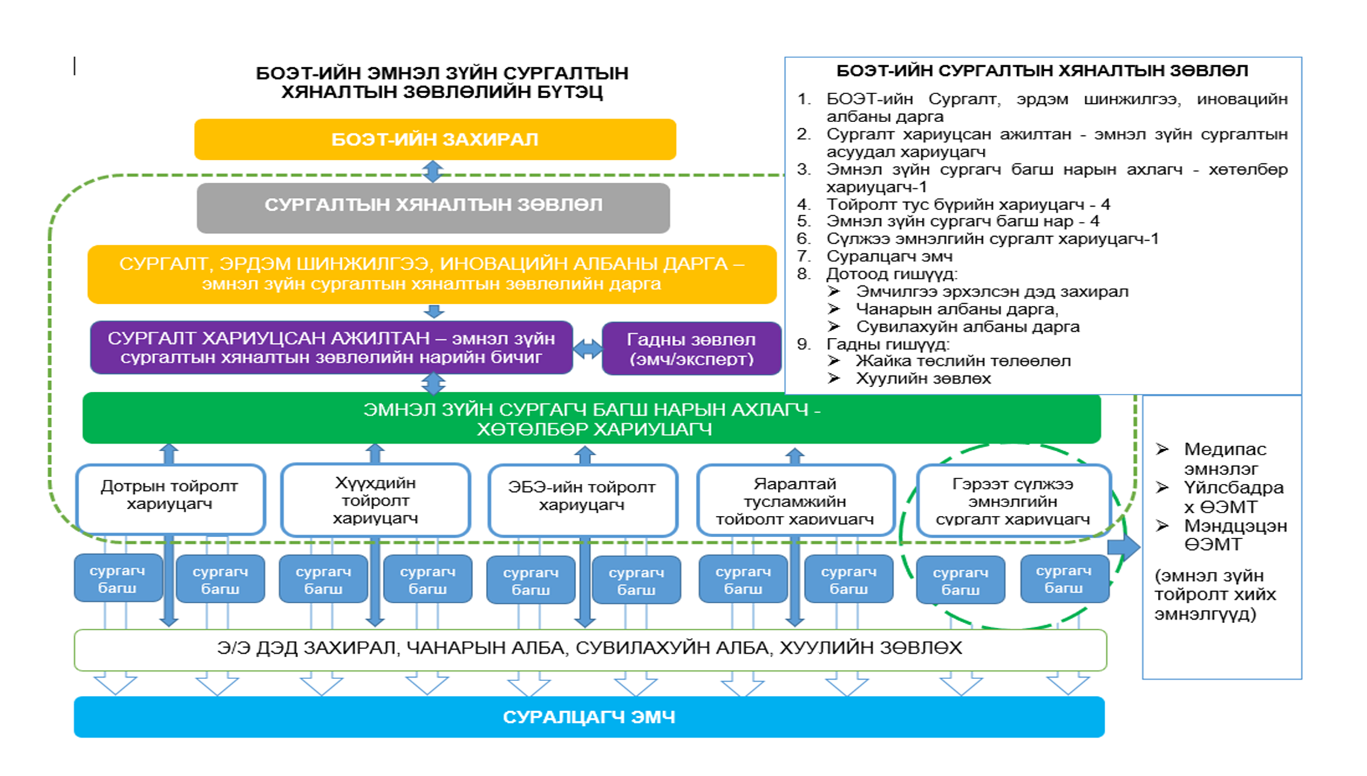
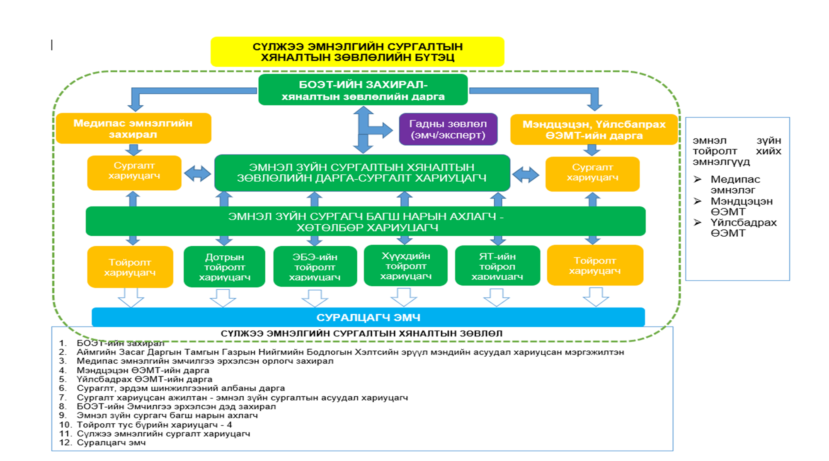

Slide 8
Сургалтын хөтөлбөр, төлөвлөгөө:
Дотор
Зайлшгүй танин мэдэж, суралцах шаардлагатай шинж тэмдэгүүд
Биечлэн хийж сурсан байх гардан үйлдлүүд
Эмнэлэгт заавал суралцах зүйл
Мэргэжлийн ерөнхий ур чадвар
Мэргэжлийн ур чадвар
Сургалтын тойролтын хуваарь:
Сургалтын төлөвлөгөө:
Үйл ажиллагааны хуваарь
Үнэлгээ, эргэн зөвлөгөө
Mini-CEX/Эмнэл зүйн дасгал үнэлгээ (Mini-Clinical Evaluation Exercise)
Гардан үйлдлийн ур чадварын шууд ажиглалт/DOPS (Direct Observation of Procedural Skills)
Портфолио үнэлгээ (Portfolio Assessment):
Үнэлгээний дүнг хянах
Төрөх
Тойролт
Я/Т
Хүүхэд

Slide 9
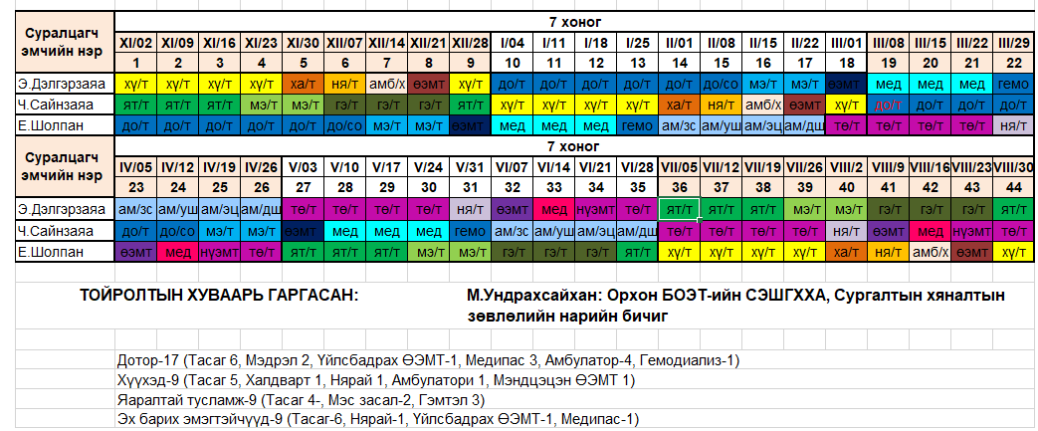
Ерөнхий мэргэшил судлал" үндсэн мэргэшлийн сургалтын тойролтын хуваарь
Сургалт эрхлэх үндсэн байгууллага: Бүсийн оношилгоо эмчилгээний төв
Сүлжээ эмнэлэг: Эрдэнэт медикал
СЭМТ, Жаргалант Мэндцэцэн,Үйлсбадрах ӨЭМТ

Slide 10
Үйл ажиллагааны хуваарь
Орхон БОЭТ-ийн Дотрын хэвтэн эмчлүүлэх тасаг болон Гемодиализийн
хэсэгт тойролт хийх хуваарь - (7 до.хо)
Ажлын байрны сургалт (On-the-Job Training)
Гариг цаг | Даваа | Мягмар | Лхагва | Пүрэв | Баасан
8:00-9:00 | Ганцаарчилсан үзлэг
9:00-10:00 | Өглөөний хэлэлцүүлэг, Хяналтын тойрон үзлэг |  | Зөвлөх эмчийн тойрон үзлэг | Өглөөний хэлэлцүүлэг, Хяналтын тойрон үзлэг
10:00-12:00 | Шинээр өвчний түүх нээх | Өвчний түүх дээр шинжилгээнд дүгнэлт өгөх, өвчтөн үзэх, өвчтөний түүх бичих | Эрүүл мэндийн боловсрол олгох сургалт хийх | Шинээр өвчний түүх нээх | Өвчтөнийг багажийн шинжилгээнд үзүүлэх
12:00-13:00 | Цайны цаг
13:00-16:00 | Өвчний түүх бичих | Сонгон | Тасгийн үзлэг | Өвчний түүх бичих | Өвчтөн үзэх өвчтөний түүх бичих
16:00-17:00 | Лекц | Сургалтын тойрон үзлэг | Гардан үйлдэл | Семинар | Журнал клуб
Жич: Сургагч багшийг дагалдан 7 хоногт 1-2 удаа жижүүр хийх.

Slide 11
Үйл ажиллагааны хуваарь
Эмнэлгийн анхан шатны тусламж, үйлчилгээний сургалт
Үйлсбадрах Өрхийн эрүүл мэндийн төвд ажиллах хуваарь -Дотор /1 до хо/
Гариг цаг | Даваа | Мягмар | Лхагва | Пүрэв | Баасан
8.00-12.00 | Амбулаторийн үзлэг, жор бичих, онош тавих, өвчтөн шилжүүлэх бичиг
12.00-13.00 | Цайны цаг
13.00-15.00 | Халдварт бус өвчнийг эрт илрүүлэх | Хөдөлмөрийн чадвар алдалт тогтоох хуралд өвчтөнийг танилцуулах-2до.хо/ Урьдчилан сэргийлэх тарилга-2до хоног | Хүүхдийн нэмэгдэл хоолны сургалт Хүүхэд жирэмсэн эхийн хоолны сургалт | Жирэмсний эхийн хяналтын үзлэг | Диспансерын хяналт, хөнгөвчлөх эмчилгээний хяналт
15.00-16.00 | Яаралтай тусламжийн бэлэн байдал хангах сургалт |  | Нярайн эргэлт | Ахмадын эргэлт | Нярайн эргэлт
16.00-17.00 |  |  |  |  | Журнал клуб

Slide 12
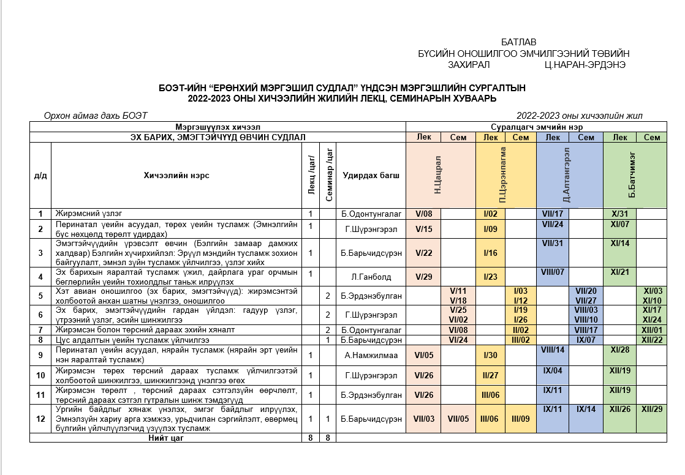
ЭХ БАРИХ, ЭМЭГТЭЙЧҮҮД ӨВЧИН СУДЛАЛ
8

Slide 13
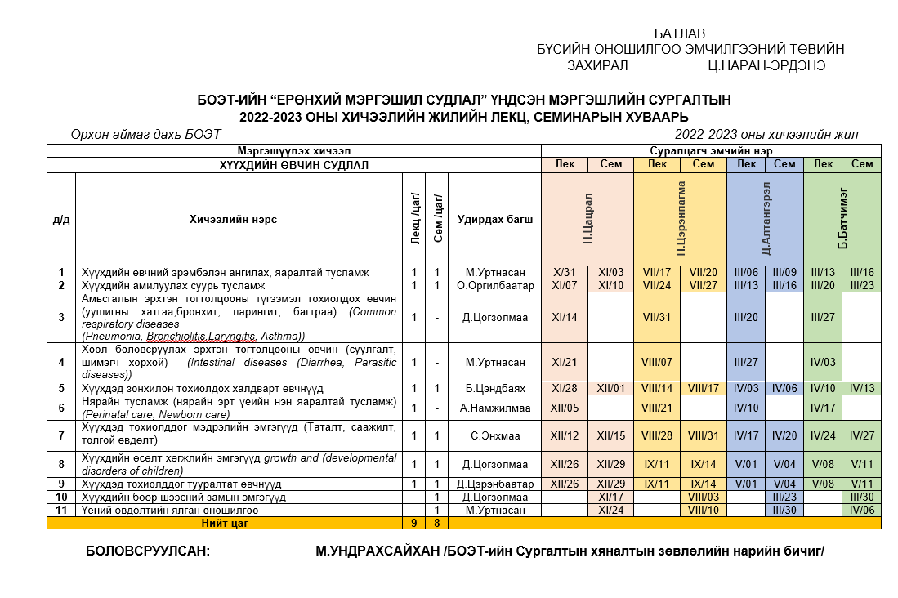
9
ХҮҮХДИЙН ӨВЧИН СУДЛАЛ

Slide 14
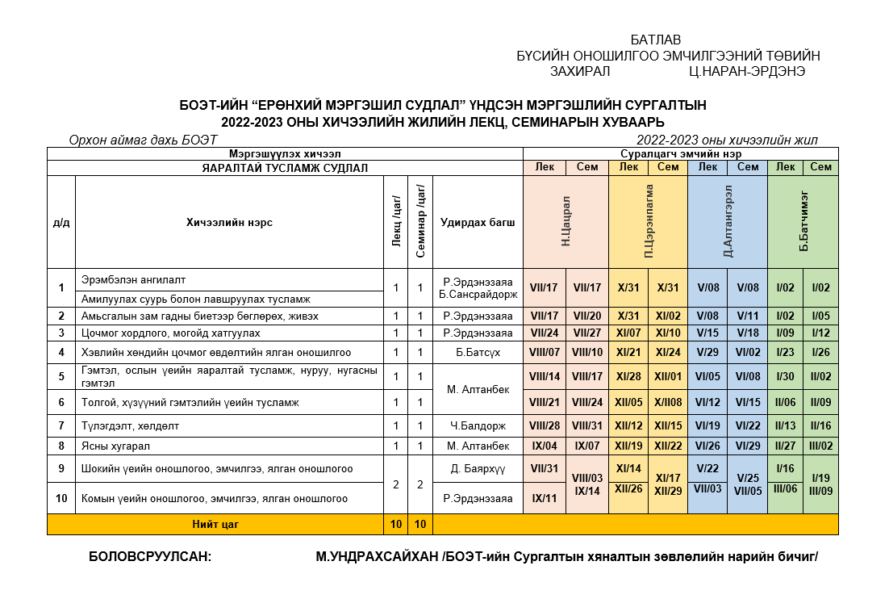
10
ЯАРАЛТАЙ ТУСЛАМЖ СУДЛАЛ

Slide 15
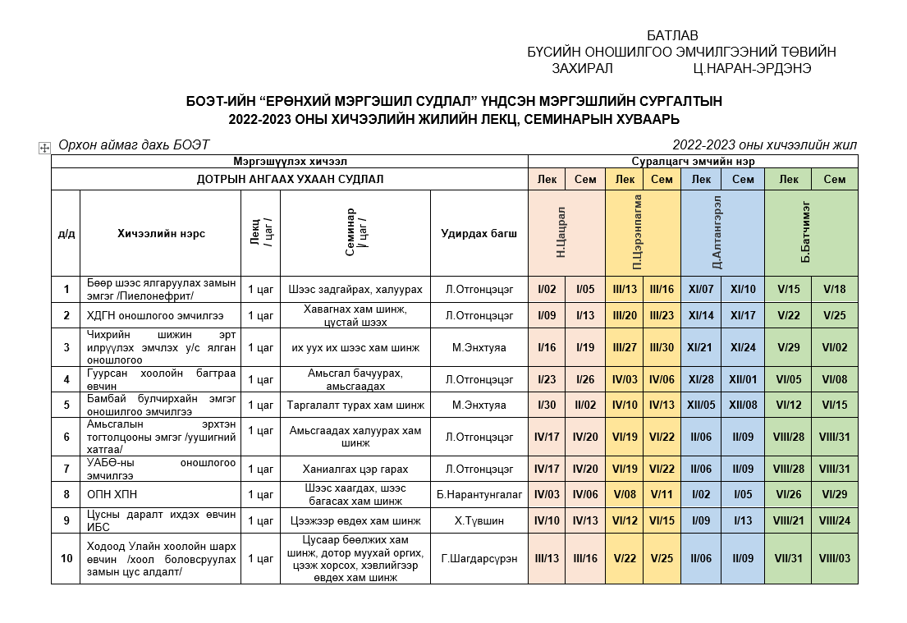
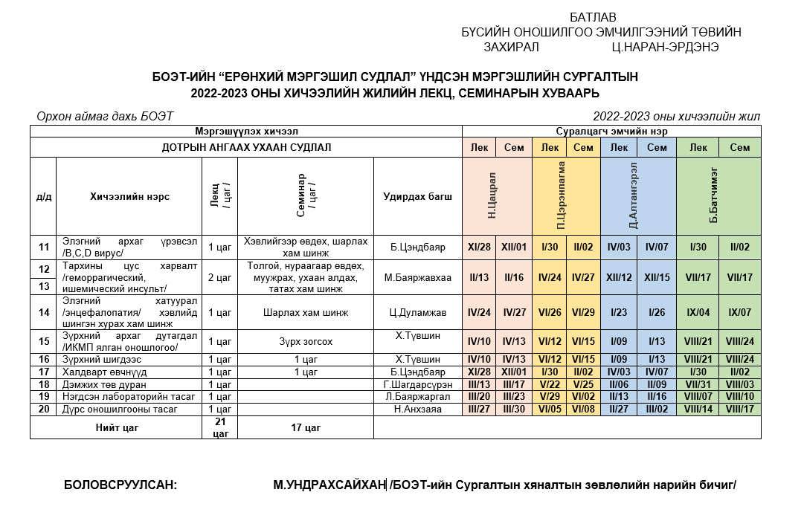
24
ДОТРЫН ӨВЧИН СУДЛАЛ

Slide 16
Ерөнхий мэргэшил судлалын эмч нарын өглөөний хэлэлцүүлэг буюу эмнэл зүйн тохиолдол танилцуулах
Өглөөний хэлэлцүүлэг нь Суралцагч эмч болон сургагч багш нарын өвчтөнөөс суралцах орчин буюу эмнэл зүйн сургалтын нэг арга юм.
Эмнэл зүйн тасагт:
Тогтмол хугацаанд /мягмар, лхагва, баасан/
Тогтмод цагт /9:00-9:30/
Суралцагч эмч:
Бодит үзлэг
Шинжилгээ
Ялган оношилгоо
Эмчилгээ
Эмнэл зүйн таамаглал
Товч, гол агуулгыг богино хугацаанд (5-10 мин) танилцуулна.
Сургагч багш нар нь суралцагч эмчээс асуулт асууж хэлэлцүүлэг хийх ба оношилгоо, эмчилгээний шийдвэрийг заавал заах хэрэггүй, зөвхөн чиглүүлэх ба суралцагчаас өөрийн шийдвэрийг эхлэн гаргуулах байдлаар оролцох.
Багаар ажиллах болон эмнэл зүйн мэдлэг, ур чадварыг дээшүүлэхэд чиглэсэн байх.

Slide 17
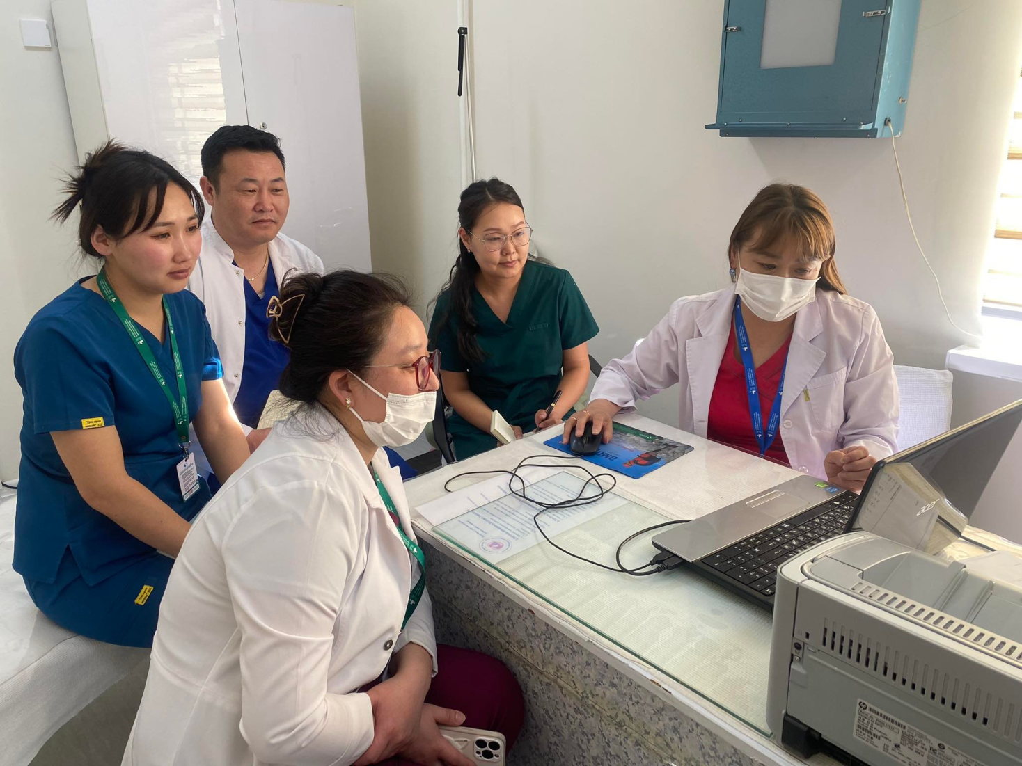
СУРГАЛТЫН ТОЙРОН ҮЗЛЭГ
Суралцагч эмч нь эмнэл зүйн тасагт суралцах хугацаанд:
2 долоо хоногт нэг удаа
1-2 эмнэл зүйн тохиолдлыг танилцуулна.
Нэг тохиолдлын хугацаа нь 30-60 минут /Бодит үзлэг, шинжилгээ, ялган оношилгоо, эмчилгээ, эмнэл зүйн таамаглал/-ыг танилцуулж, хэлэлцүүлэг өрнүүлнэ.
Хэлэлцүүлгийн дараа өвчтний дэргэдэх хамтарсан үзлэгийг хийнэ.
Хэлэлцүүлгийн явцад эмнэл зүйн таамаглал дэвшүүлэх, онош тавих зэрэгт суралцана.

Slide 18
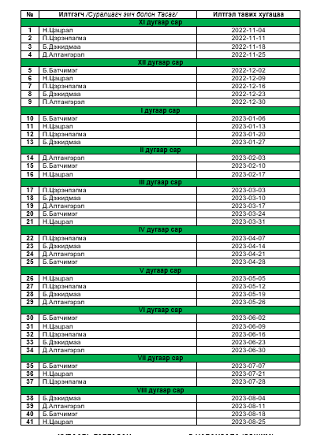
Ерөнхий мэргэшил судлалын эмч нарын “журнал клуб
Зорилго:
Суралцагч эмч нарт анагаах ухааны орчин үеийн мэдээлэл олгох, судалгааны арга зүйн мэдлэг хуримтлуулах, мэдээлэл хайх, нэгтгэх, илтгэх ур чадварыг эзэмших, англи хэлний мэдлэгийг дээшлүүлэх зорилготой.
Аргачлал:
Сүүлийн 3-5 жилийн дотор хэвлэгдсэн гадаадын эрдэм шинжилгээ, судалгааны өгүүлэл, эмнэл зүйн ховор тохиолдол
Цуглуулсан мэдээллээс өөрийн сонирхлоор сонгож power point (20 орчим слайд) ашиглан илтгэл хэлбэрээр бэлтгэж
15-20 минут
Бусад оролцогч нараас асуулт асуух
Англи хэл дээр хураангуйлж бэлтгэнэ
Сард нэг удаа тойролтын дарааллын хуваарийн дагуу илтгэлээ танилцуулна.

Slide 19
ОРОН НУТГИЙН СУРГАЛТЫН ҮР ДҮН
ЭРҮҮЛ МЭНДИЙН БАЙГУУЛЛАГАД
 | СУРАЛЦАГЧИД, ТӨГСӨГЧДӨД
Анагаахын сургуульд байхдаа харж, мэдэж, туршиж амжаагүй, боломж олдоогүйгээс орхигдсон эмч болоход шаардлагатай мэдлэг, чадвар эзэмшинэ. Шинэ арга хэлбэрээр суралцана Төгсөгчид СӨЭМТ, ЯТТтасаг бие даан ажиллах мэдлэг чадвартай болно. Үндсэн мэргэшлээр үргэлжүүлэн суралцахад хялбар болно. Элсэлтийн шалгалт өгөхөд суралцах явцад нь эерэг нөлөөтэй Ажлын байранд дасан зохицоход бага хугацаа зарцуулна. Өөртөө итгэлтэй болно, суралцах урам зоргийг нэмэгдүүлнэ
СУРГАГЧ БАГШ- ЭМЧ НАРТ
Тухайн эмнэлэг болон орон нутагт дутагдалтай байгаа хүний нөөцийн асуудлыг шийдвэрлэхэд дөхөмтэй болно.
Эрдэм шинжилгээ – Сургалт – Эмнэлзүйн цогц байгууллага болох суурь тавигдана.
Байгуулагын нэр хүнд, эрхэм зорилгод эерэг нөлөө үзүүлнэ.
Хичээлийг чанартай, бодитой заахын тулд өөрийн мэдлэг чадвараа нэмэгдүүлнэ
Мэргэжлийнхээ үнэ цэнэ, нэр хүндийг илүү ухамсарладаг болно.
Хичээл заах арга зүйд суралцаж ёсзүй, харилцаа, хандлагад эерэг өөрчлөлт гарна
Эрдэм шинжилгээ, судалгааны ажилд чанарын ахиц гарна.

Slide 20
АНХААРАХ ЗҮЙЛС
ЭМНЭЛГИЙН ДАРГА, УДИРДЛАГЫН БАГ
СУРГАГЧ БАГШ- ЭМЧ НАР
Үндсэн ажлаас гадна нэмэлт ачаалал, илүү завтай хүмүүс хийх ёстой гэж ойлгож болохгүй
Резидент эмчийг сургах ажилд хайнга хандаж болохгүй
Резидентүүдийг эмчийн өдөр тутмын ажлын туслагч гэж ойлгож болохгүй
Сургалтын хөтөлбөр хуваарьт заагдаагүй ажил даалгахгүй байх
Сургалтын албыг ТДС эрхлэхэд тохиромжтой байдлаар зохион байгуулах
Сургалтад шаардлагатай тоног төхөөрөмж, хэрэгслээр хангах
Эмч нарыг сургалтад оролцоход дэмжлэг үзүүлэх /ажлын ачааллыг зохицуулах, цалин урамшуулал шийдэх/

Slide 21
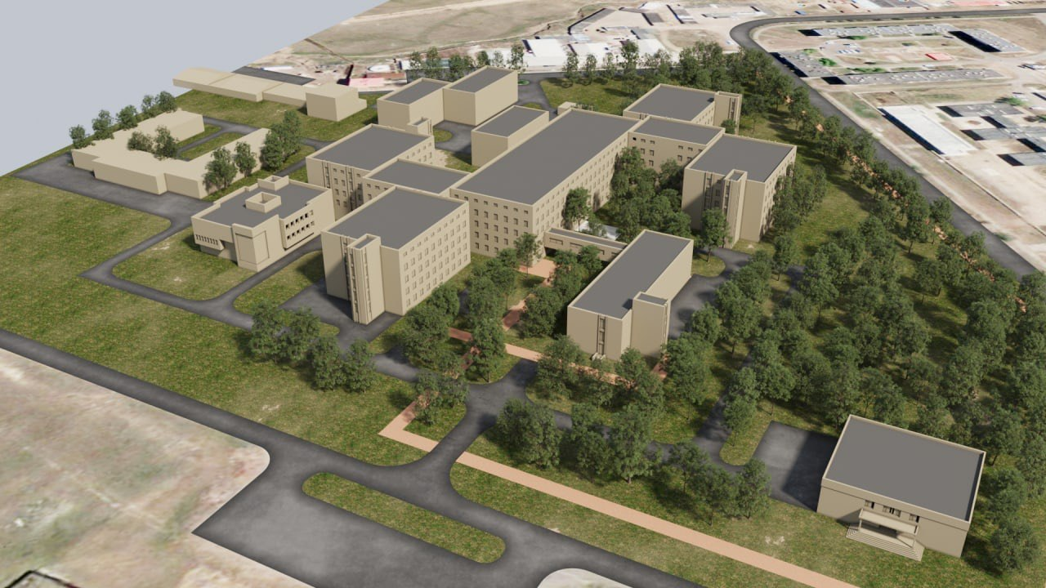
СУРГАЛТЫН СҮЛЖЭЭ ЭМНЭЛГҮҮД
СЭМТ
2018 он
УГТЭ
2022 он
Орхон Бүсийн оношилгоо, эмчилгээний төв
“Үйлсбадрах” ӨЭМТ
2018 он
МЯЭ
2022 он
Эрдэнэт Медикал 2018 он

Slide 22
АНХААРАЛ ХАНДУУЛСАНД БАЯРЛАЛАА

